Slide 2
LA FORZA DELLE DONNE
CLASSE 1°K

Slide 3
IN QUESTO LAVORO REALIZZATO IN SEGUITO ALLA LETTURA DEL LIBRO "LA FORZA DELLE DONNE" DI ADRIANA PANNITTERI, ABBIAMO VOLUTO ATTENZIONARE UN PERSONAGGIO IN PARTICOLARE DEL ROMANZO, E LE SUE POCHE E CORTE, MA FORTI E TOCCANTI FRASI.
QUESTO PERSONAGGIO E' LA PICCOLA ALICE, FIGLIA DI GIULIETTA.

Slide 4
MAMMA HO DISEGNATO QUESTO CUORE PER TE.
TI VOGLIO TANTO BENE
MAMMA.
ALICE

Slide 5
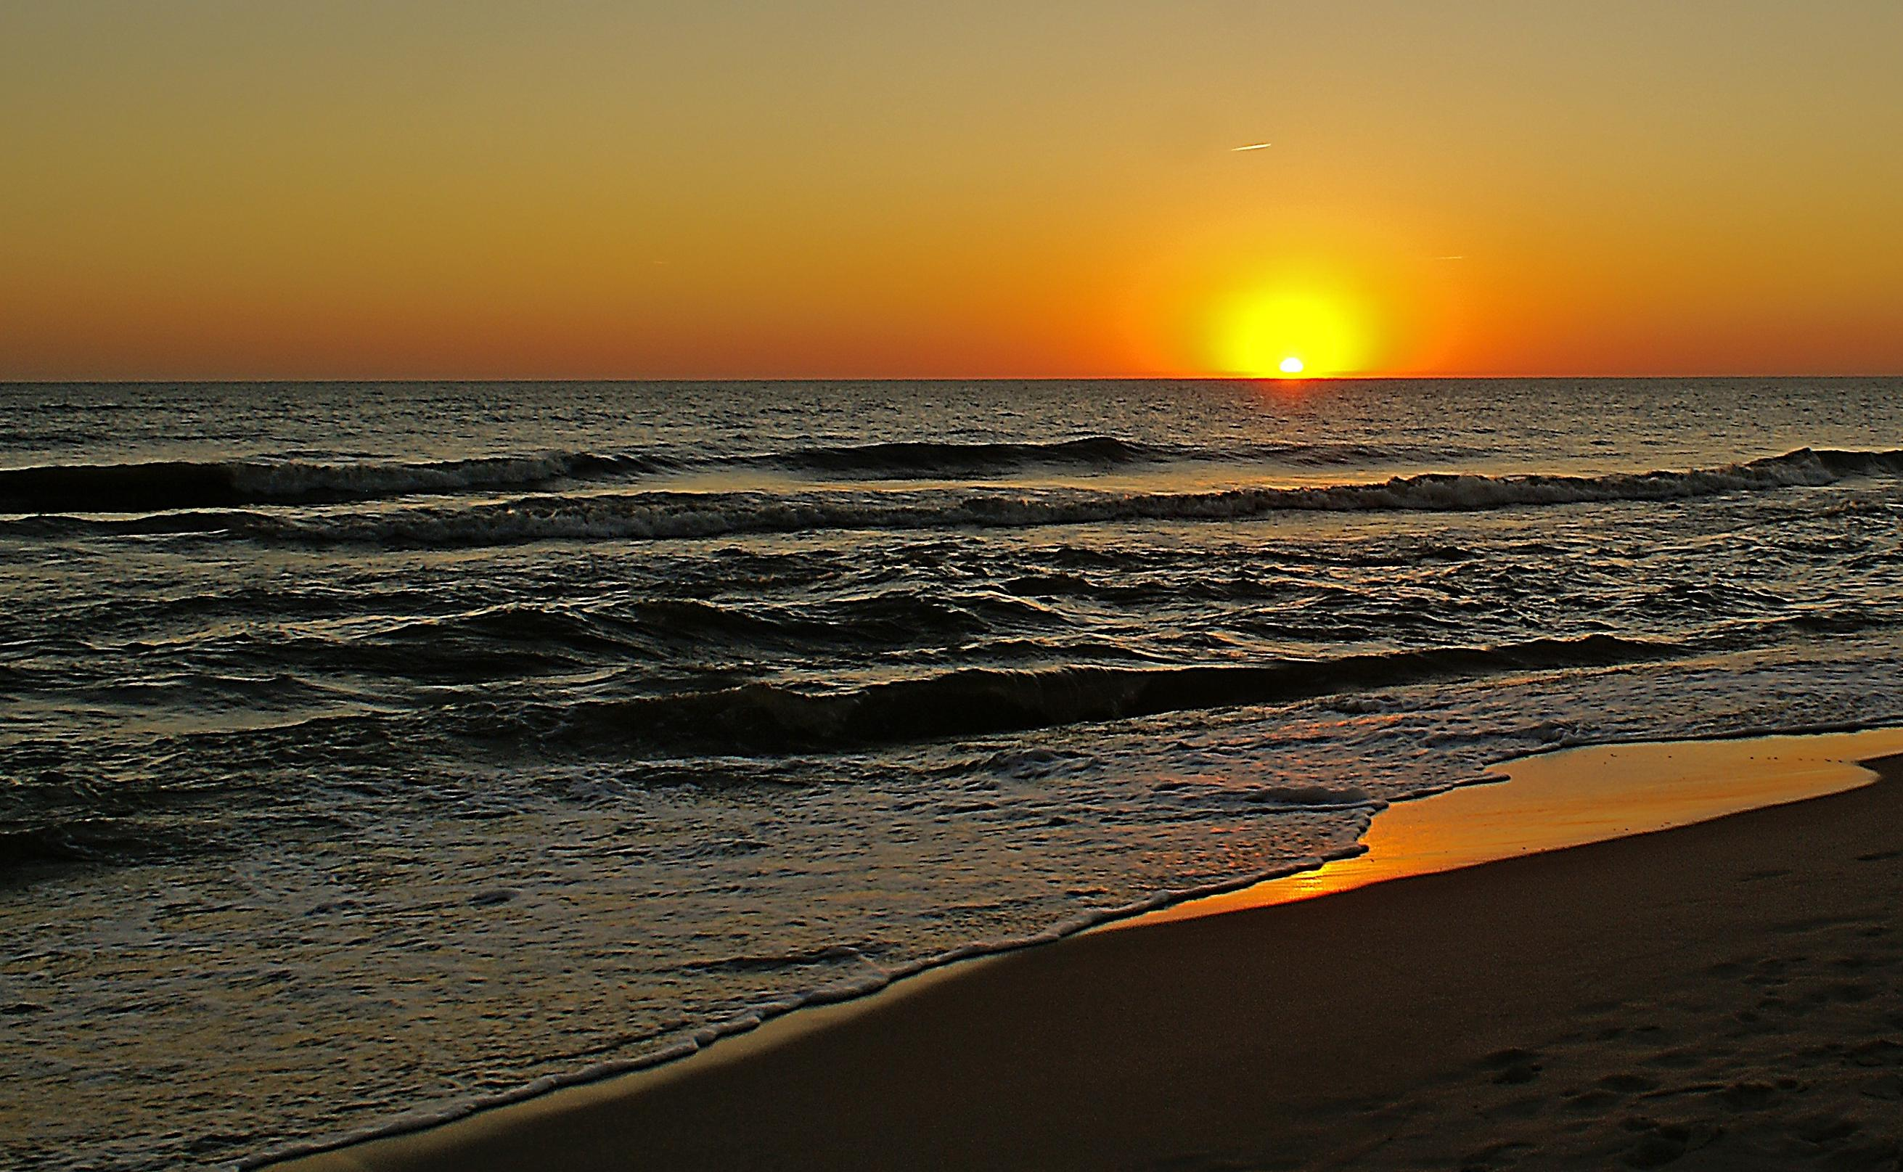
MAMMA, DOVE SEI ? SONO STATA MONELLA ?
IO LO PROMETTO MAMMA... GIURO... NON SARO' PIU'
MONELLA.
ALICE

Slide 6
MAMMA HO DISEGNATO UNA FARFALLA... ANCHE TU SAI VOLARE VERO ?
ALICE

Slide 7
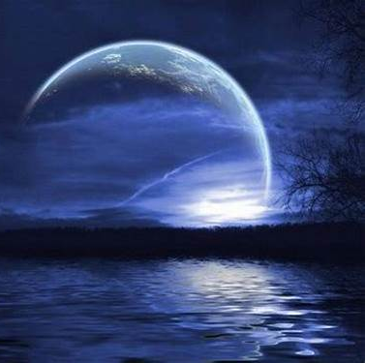
MAMMA LO SAI CHE QUESTA NOTTE TI HO VISTA ? HO FATTO UN DISEGNO.
GUARDA QUANTO SEI BELLA.
ALICE

Slide 8
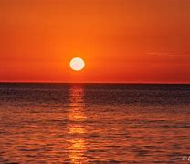
MAMMA... PERCHE' NON CI SEI ?
ALICE

Slide 9
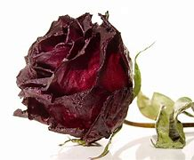
NONNA, PERCHE' CI SONO PERSONE MONELLE ? CHI HA FATTO DEL MALE ALLA MIA MAMMA ?
ALICE

Slide 10
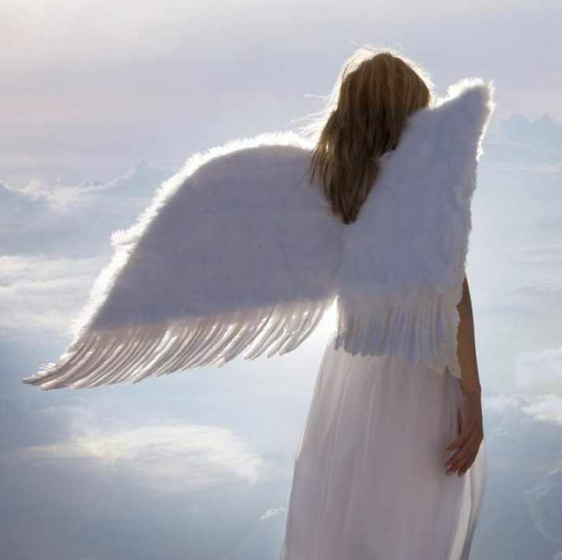
MAMMA CI SONO GLI ANGELI IN CIELO ? SONO BELLI COME TE ?
ALICE

Slide 11
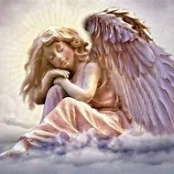
NONNA MA GLI ANGELI HANNO UNA CASA ?
ALICE

Slide 12
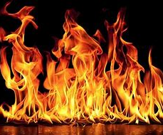
ORA ANDIAMO A DARE LE BOTTE A QUEL MONELLO CHE HA FATTO MALE ALLA MIA MAMMA, VERO NONNA ?
ALICE

Slide 13
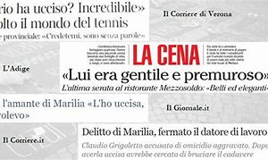
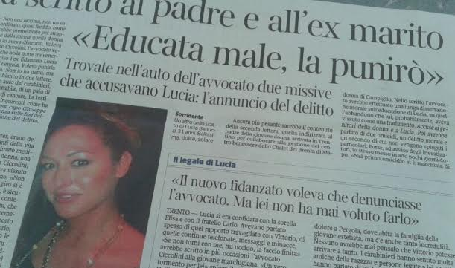
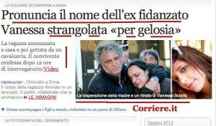
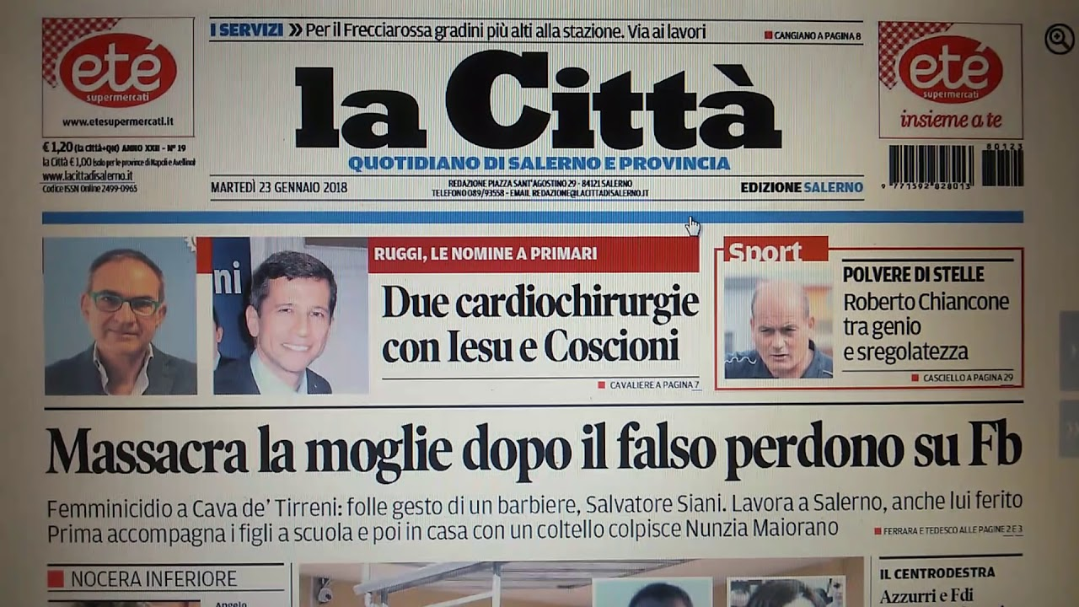
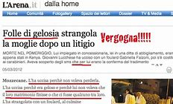
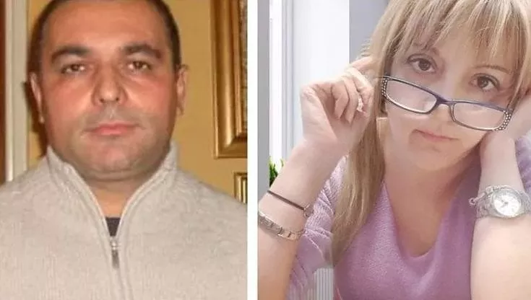
ABBIAMO DECISO DI SOFFERMARCI SU UNA DELLE TANTE NOTIZIE DI FEMMINICIDI, ATTENZIONANDO LE PERSONE CARE ALLA POVERA VITTIMA

Slide 14
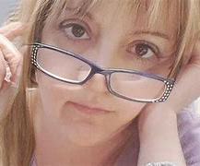
ANGELA DARGENIO
E
MASSIMO BIANCO.

Slide 15
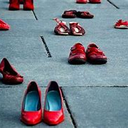
"SE L'E’ CERCATA, NON DOVEVA SEPARARSI".

Slide 16
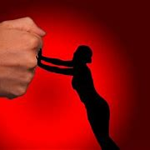
CHI RIDARA' UNA MAMMA ALLA POVERA E GIOVANE RAGAZZA ?
COME SARA' LA VITA DI QUEST'ULTIMA SENZA UNA MADRE ?
DOVRA' CONVIVERE CON QUESTO DOLORE E CON QUESTA TRAGICA PERDITA PER TUTTA LA VITA ?

Slide 17
